Slide 1
Regionale samhandlingsstrukturer på Agder
Godkjent av Kommunedirektørforum 27.11.2020
Notes:
Offentlige og private aktører på Agder har lang tradisjon for forpliktende samarbeid for å nå felles mål.
Sammen har vi lykkes med å etablere universitet, store infrastruktursatsinger, nye offentlige og private arbeidsplasser og andre strategiske satsinger.
I NOU 2020:15 Det handler om Norge (lenke) som ble ledet av Victor Normann trekkes Agders regionale samhandling frem som et godt eksempel for å sammen arbeide med felles utfordringer.
Fra 2019 til 2020 er felles samhandling i Agder evaluert, og det er lagt til rette for styrket samhandling.
Gjennom en revidert og forbedret «regional samhandlingsstruktur» skal gjennomføringskraft regionalt styrkes og Agders posisjon nasjonalt styrkes.
2021 og kommende år vil nyetablerte arenaer for toppledere, fagfolk, ansvarlige og andre benyttes for å nå felles mål.

Slide 2
Mål
FNs bærekraftsmål er overgripende for den regionale samhandlingen.
Regionplan Agder 2030, kommuneplanene til de 25 kommunene på Agder, andre planer og nasjonale strategier gir retning for arbeidet i den regionale samhandlingsstrukturen.
Den regionale samhandlingsstrukturen skal:
Styrke den regionale gjennomføringskraften
​Styrke Agders posisjon nasjonalt
Notes:
FNs bærekraftmål fungerer som en overbygning for den regionale samhandlingen.
Regionplan Agder 2030, kommuneplanene til de 25 kommunene på Agder, andre planer og nasjonale strategier gir retning for arbeidet i den regionale samhandlingsstrukturen
Samlet sett skal den regionale samhandlingsstrukturen styrke den regionale gjennomføringskraften og styrke Agders posisjon nasjonalt

Slide 3
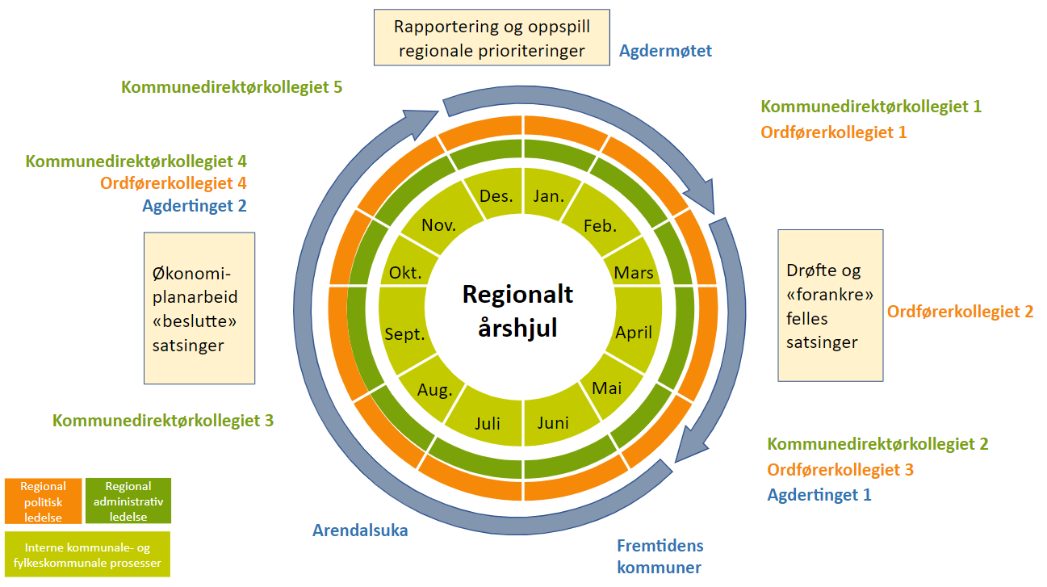
Regional samhandlingsstruktur på toppledernivå
Ordførere, kommune- direktører og andre toppledere samhandler systematisk.
De har møteplasser i løpet av året for å samles om viktige regionale satsinger.
Disse møteplassene har blitt enda viktigere enn de har vært tidligere.
I kraft av sine roller skaper topplederene framdrift.
Se vedlegg 1 for detaljerte beskrivelse.
Notes:
Tekst til venstre fungerer som talepunkter. Evt benytte dette som utgpkt?
- Ordførere, kommunedirektører og andre toppledere samhandler systematisk.
- De har møteplasser i løpet av året for å samles om viktige regionale satsinger.
- Disse møteplassene har blitt enda viktigere enn de har vært tidligere.

Slide 4
Regional samhandlingsstruktur på forum- og fagledernivå
Ordførerkollegiet
Forum for samfunnsutvikling
Fagledernettverk
Kommunedirektørkollegiet
KS styre
Digitalisering
KDU
Støttenettverk
(har ikke direkte relasjon til kommunedirektørkollegiet)
Sekretariat
Helse
-KOSS / OSS / Helse- fellesskapet
-RKG ehelse
Oppvekst og utdanning
-RKG Oppvekst og utdanning
Agder samhandler på en systematisk måte for å nå våre felles mål.
Forum for Klima og miljø
Forum for Levekår, likestilling,
inkludering og mangfold
Andre?
Forum for Næringsutvikling og samarbeid
om nye arbeidsplasser
Ett digitalt Agder
Arbeidsgivernettverk (Personalforum)
OFA Offentlige fellesanskaffelser på Agder
Analyse- og FoU-nettverk
Internasjonalt nettverk (Internasjonalt forum)
Notes:
-Under toppledernivået er det prioriterte faglige samhandlingsstrukturer.
FORUM
- Vi må etablere flere arbeidsplasser, bedre levekårene og lykkes med omstillingen til lavutslippssamfunnet. Disse målene er gjennomgående i Regionplan Agder 2030.
- Det legges opp til en modell med tre åpne fora for samfunnsutvikling som speiler de tre gjennomgående perspektivene i Regionplan Agder 2030; Disse er
-Levekår, likestilling, inkludering og mangfold
-Næringsutvikling og samarbeid om nye arbeidsplasser
-Klima og miljø
-Foraene skal legge til rette for bred involvering, handling og måloppnåelse. Arbeidet i foraene forankres hos toppledere i kommuner og hos andre sentrale organisasjoner på Agder.
-Regionplan Agder 2030 er strategien og handlingsprogrammet er prioriteringsverktøy. Foraene vil benyttes aktivt for å utarbeide og rullere handlingsprogrammet.
TJENESTESAMARBEID
- Flere regionale nettverk videreføres. Gjennom samarbeid, videreutvikler nettverkene gode tjenester til innbyggerne.
-Samhandlingen mellom sykehus og kommuner videreføres gjennom etablerte samhandlingsstrukturer.
-Interkommunalt samarbeid mellom kommuner på Agder innen skole og barnehage videreføres også.
ETT DIGITALT AGDER
- Digitalisering er stadig viktigere for organisasjoner og enkeltpersoner. Ett digitalt Agder er opprettet for at kommunene på Agder skal samordne seg om viktige felles digitaliseringsløft, slik at innbyggere, næringsliv og andre aktører får enda bedre og mer effektive digitale tjenester.
STØTTENETTVERKENE
Det tas sikte på å etablere 4-5 nettverk som skal støtte opp under måloppnåelse for andre samarbeidskonstellasjoner.
Arbeidsgivernettverket videreføres og ledes av KS.
OFA som omhandler innkjøpssamarbeid på Agder videreføres. Sekratariatsansvaret for OFA ligger til fylkeskommunen.
Det vil sannsynligvis opprettes både et analyse- og et FoU-nettverk. Analyseavdelingen i Agder fylkeskommune står sentral i opprettelsen av analysenettverket. Det er viktig at analyseressurser på Agder evner å utnytte felles kompetanse til det beste for våre prioriterte felles satsinger.
SAMLET EFFEKT AV SAMHANDLING
Det at vi har en helhetlig samhandlingsstruktur for ordførere, kommunedirektører, kommunale fagfolk, eksperter, næringsliv, akademia og andre gjør at vi lettere kan kople satsinger som hører sammen og få omsatt gode ideer i handling. Dette gjør også at vi mer effektivt kan kople på felles analyse- og FoU-miljøer, samt nyttiggjøre oss internasjonal kompetanse der det er relevant. Samlet sett må vi legge til rette for at de ulike foraene og fagnettverkene lykkes med å bidra til å nå felles utfordringer.

Slide 5
Foraene og fagledernettverk defineres tydelig etter felles mal
HVORFOR?
1. Formål / hensikt
HVA?
2. Relevante mål og ansvarsområder
HVEM og HVOR?
3. Deltakelse og organisering
HVORDAN?
4. Arbeidsform
Herunder metodikk, ressurser, ledelse, samhandling med andre forum og fagledernettverk, rapportering, dokumentering og mobilisering eksterne (og interne) interessenter.
5. Prioriterte problemstillinger
Sammenfallende med handlingsprogrammet.
Notes:
- Det tas sikte på at alle faglige foraer og nettverk tydeliggjør formål, mål, representasjon og arbeidsform. Dette er viktig for å kunne arbeide systematisk over tid og for å kunne kommunisere tydelig hvilke mål som skal nås og hvorfor samarbeidspartene bruker tid på arbeidet.

Slide 6
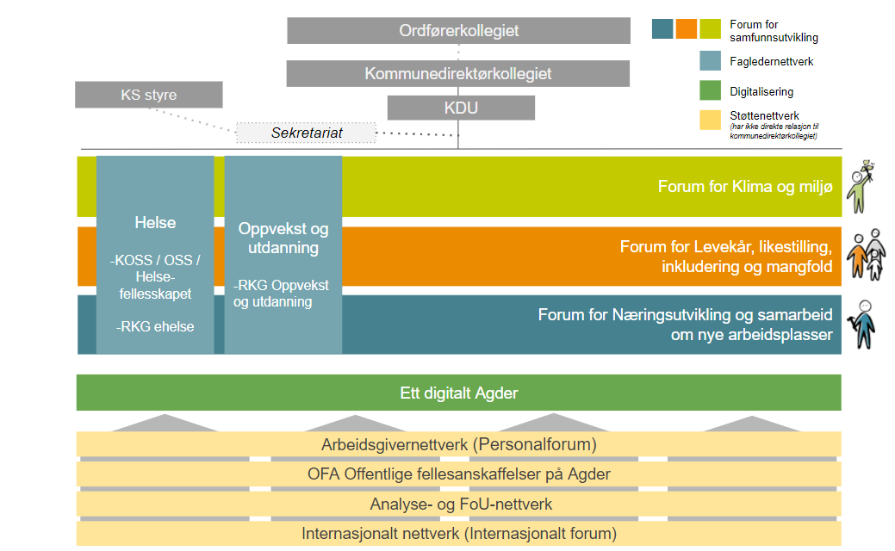
Føringer for foraene for samfunnsutvikling
Foraene for samfunnsutvikling skal legge til rette for:
bred mobilisering / involvering
handling
måloppnåelse
Regionplan Agder 2030 er strategien.
Handlingsprogrammet er prioriteringsverktøy, og foraene benyttes aktivt for å utarbeide og rullere handlingsprogrammet.

Slide 7
Organisering av foraene for samfunnsutvikling
Strategiske råd
Strategiske råd igangsetter og “leder” arbeidet.
Utvelgelseskriterier:
Påvirkningskraft
Kompetanse
Engasjement og kapasitet
Representasjon
Foraene
Det tre områdene for samfunnsutving mobiliserer og involverer sentrale interessenter
Handling
(målrettede satsinger, prosjekter m.v.)
Aktivitetene må styrke eksisterende satsinger eller skape nye målrettede satsinger.
Sekretariatene
Sekretariatene ledes av Agder fylkeskommune og koordinerer seg med andre aktører.

Slide 8
Hvordan de tre foraene for samfunnsutvikling skal arbeide
Kommunedirektørkollegiet / KDU
Formål
Strategiske råd
Avklare ansvarsområde
Involvere og mobilisere forum
Kartlegge initiativ og kunnskapsgrunnlag?
Prioritere og sette mål
Mandat
Forarbeid
Handling

Slide 9
Nærmere om regionenes / regionrådenes påkopling på samhandlingsstrukturen
Det legges opp til at ordførerkollegiet og kommunedirektørkollegiet er mer aktive enn tidligere. Dette legger til rette for en bedre geografisk forankring (jamfør vedlegg 1).
Det er representasjon fra regionene i KDU (jamfør vedlegg 1).
Fagledernettverkene Oppvekst og utdanning, KOSS og RKG ehelse har en utpreget regional forankring og struktur.
Det er i modellen for de tre foraene for samfunnsutvikling lagt opp til at representanter for regionrådene deltar.
Eierskapet til ulike målrettede satsinger / prosjekter inn under forumene bør dels kunne tas av regionnivået og gjerne plasseres i regionråd eller annet (jamfør lysark 7-9).

Slide 10
Det er viktig med velfungerende sekretariater
Om sekretariatsfunksjonen:
Det er avgjørende med velfungerende sekretariater for å skape god informasjonsflyt innad i- og ut av samhandlingsstrukturen og for å forberede og følge opp saker. Sekretariatene skal betjene både toppledernivå og fora/fagledernettverk.
Se vedlegg 2 for detaljerte beskrivelser.

